Slide 1


Unidad 3 – Parte 1: CSS
Aprenderemos los fundamentos de CSS
Materia: Programación 3 Frontend
Año: 2026
Docente: Lucas Ferrero

Slide 2
¿Qué es CSS?
CSS (Cascade Style Sheets) es un lenguaje que se utiliza para dar estilos y maquetar páginas web.
Por ejemplo, podemos cambiar fuentes de texto, colores, tamaños, espaciar contenido, distribuir elementos de cierta manera y otras características decorativas.
CSS (Hojas de estilo en cascada) está diseñado principalmente para marcar la separación del contenido del documento y la forma de presentación de este.

Slide 3
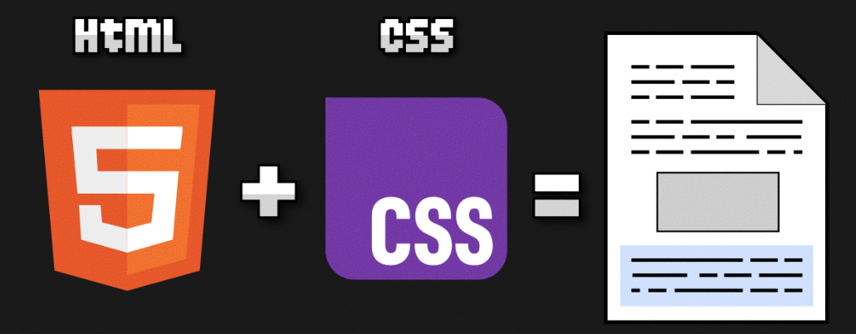
¿Por qué se usa CSS?
La idea de CSS es la de utilizar el concepto de separación de presentación y contenido. Este concepto se basa en que, como programadores, separemos de forma clara el código que escribimos. Esto hace que sea más fácil su mantenimiento y también nos permite reutilizar código.
De esta forma:
  Los documentos HTML (contenido) incluirán estructura e información.
  Los documentos CSS (presentación) incluirán únicamente los aspectos relacionados con el estilo (diseño, colores, formas, etc.)

Slide 4
Formas de incluir CSS
Existen 3 formas de incluir CSS a documentos HTML
Tipo | Mediante | Descripción
inline | Atributo HTML: style=“color: red;" | Estilos en línea: El código se escribe en el atributo style en una etiqueta HTML.
interno | Etiqueta: <style></style> | Bloque de estilos: El código se escribe en una etiqueta <style> en el documento HTML.
externo | Etiqueta: <link rel="stylesheet“ href=“”> | Archivo CSS externo: El código se escribe en un archivo .css a parte.
Notes:
Demo

Slide 5

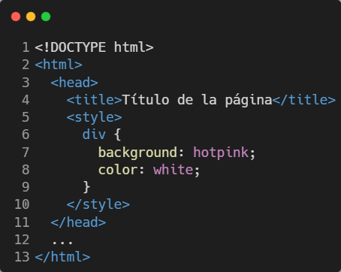
Estilos en línea
Bloque de estilos

Slide 6

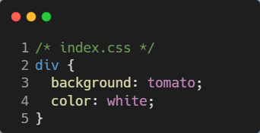
Archivo CSS externo

Slide 7
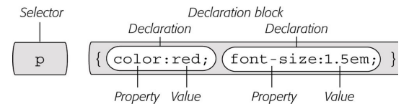
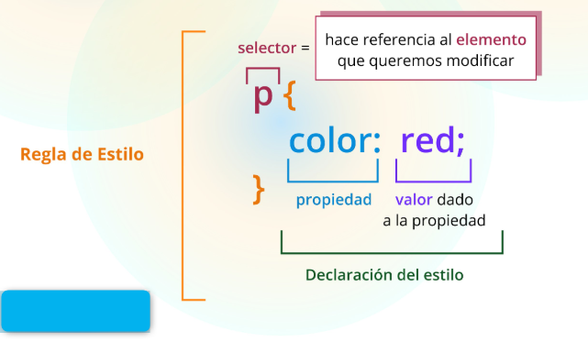
Sintaxis básica
CSS es un lenguaje basado en reglas. El programador define las reglas especificando un grupo de estilos-o declaraciones- que deben de ser aplicados a un elemento o grupo de elementos de una página web.

Slide 8
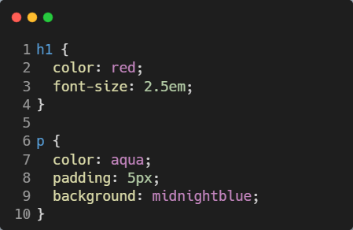
Cada propiedad tiene una lista diferente de valores aceptados
En el ejemplo anterior tenemos la propiedad color, que acepta valores específicos de colores.
Coloquialmente lo leemos:
Seleccionar todos los elementos <h1> de la página, colorear su texto a rojo y hacer el texto más grande que el tamaño por defecto.
Seleccionar todos los elementos <p> de la página, darle un color de texto y color de fondo personalizado, además de aplicar un espacio alrededor del texto
Notes:
DEMO: Crear archivo .css, enlazarlo con html y mostrar este ejemplo.

Slide 9
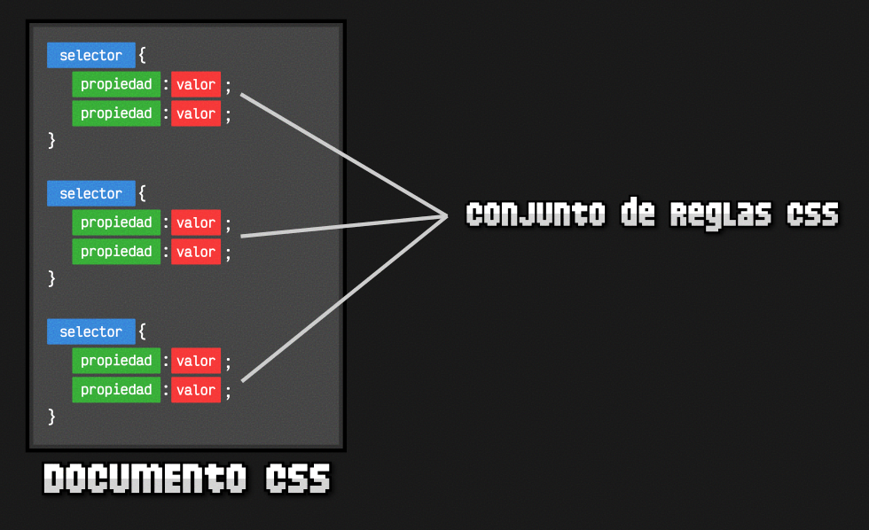
Concepto | Descripción
Selector | Elemento o elementos del documento que vamos a seleccionar para aplicarle estilos.
Propiedad | Característica principal que vamos a definir con el valor indicado a continuación.
Valor | Cada propiedad tiene una serie de valores concretos asignables, con los que tendrá uno u otro comportamiento.
Los documentos CSS se forman por cientos de reglas, con diferentes selectores, propiedades y valores.
Notes:
Hacer demo mostrando las 3 formas de usar CSS. Ejemplos de sintaxis básica.

Slide 10
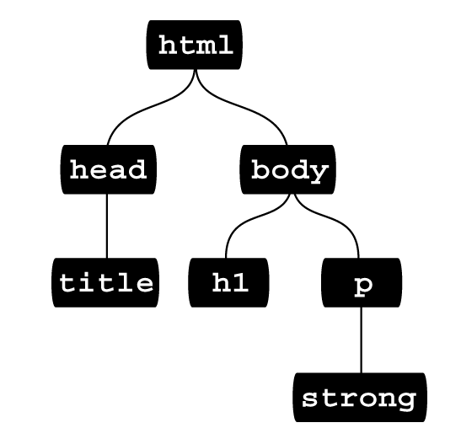
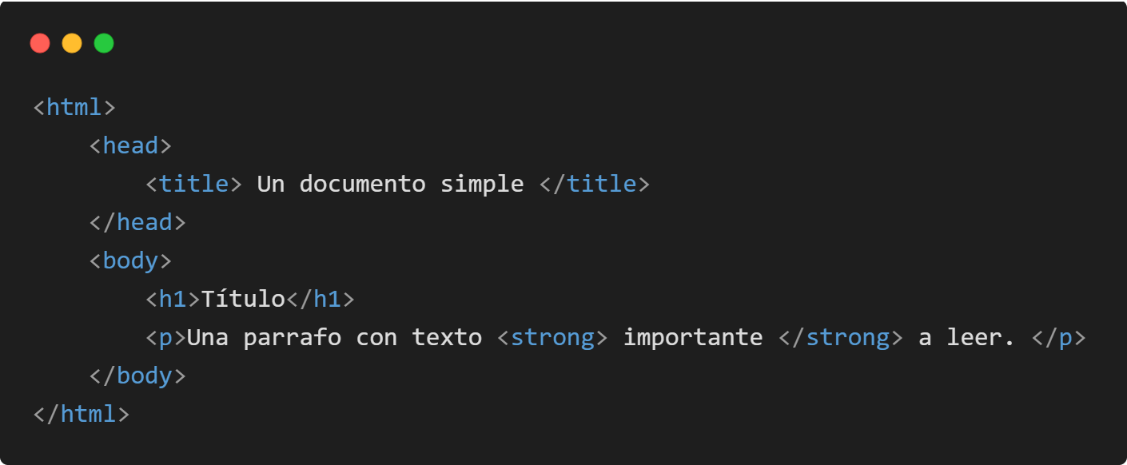
El árbol genealógico HTML
El código HTML que posee una página web puede verse como un árbol genealógico (árbol familiar), en donde las etiquetas HTML están representadas como miembros de una familia.

Slide 11
Relaciones familiares entre elementos:
Ancestro
Descendiente
Padre
Hijo
Hermano

Slide 12
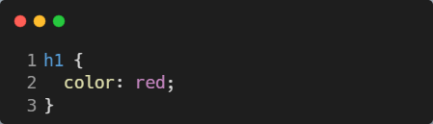
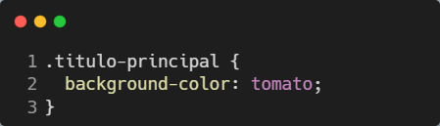
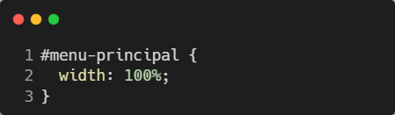
Selectores simples
Tipos:
Selector de elemento (element selector)
Selector de clase (class selector)
Selector de ID (id selector)
Solo podremos utilizarlo en un único elemento ya que los IDs son únicos.

Slide 13
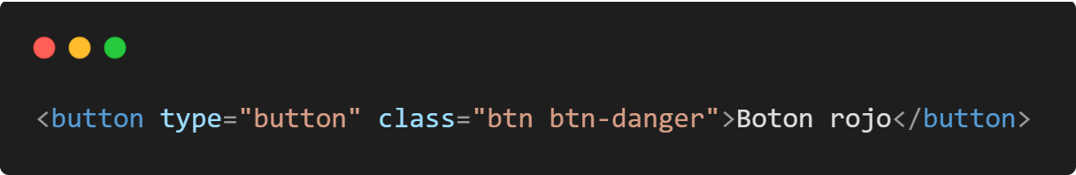
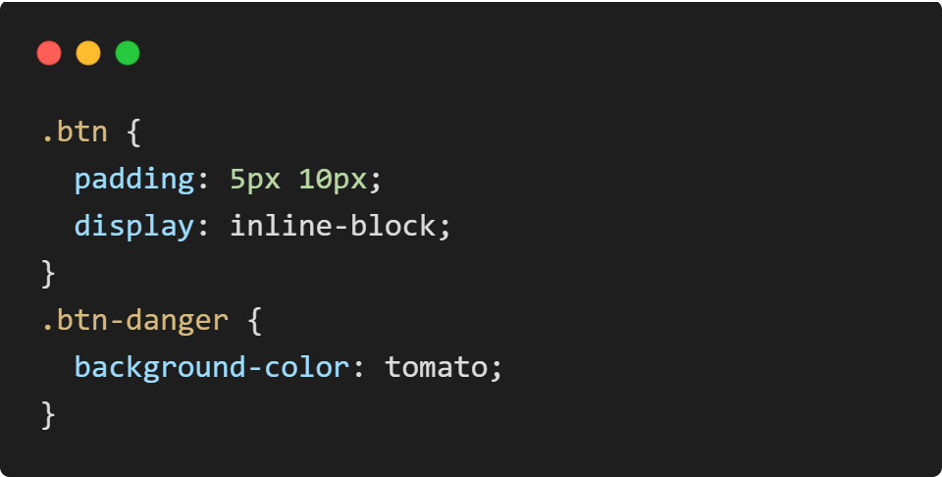
Es posible utilizar varias clases en un mismo elemento HTML, simplemente separando por espacios dentro del atributo class.
De esta forma, a dicho elemento se le aplicarán los estilos de cada una de las clases indicadas.
Esta característica hace que podemos crear clases reutilizables

Slide 14
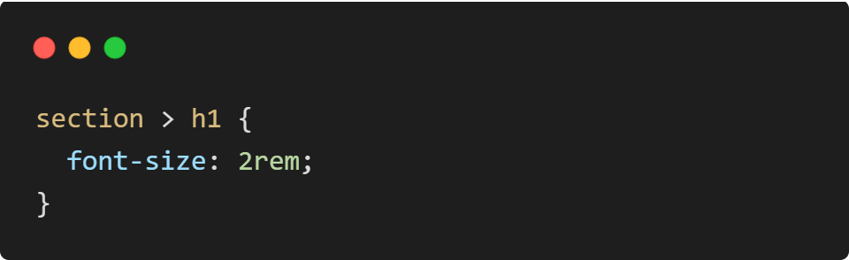
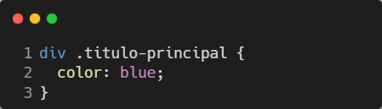
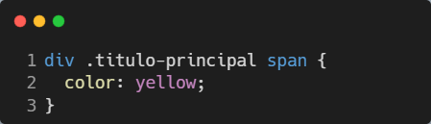
Selectores complejos
El «Selector complejo» es una secuencia o cadena de selectores separados por «combinadores».
Selector hijo directo
Selecciona los elementos hijos directos del elemento padre.
Combinador: “>”
Selectores descendientes
Selecciona a todos los elementos descendientes.
Combinador: “ ” (un espacio)
Tipos:

Slide 15
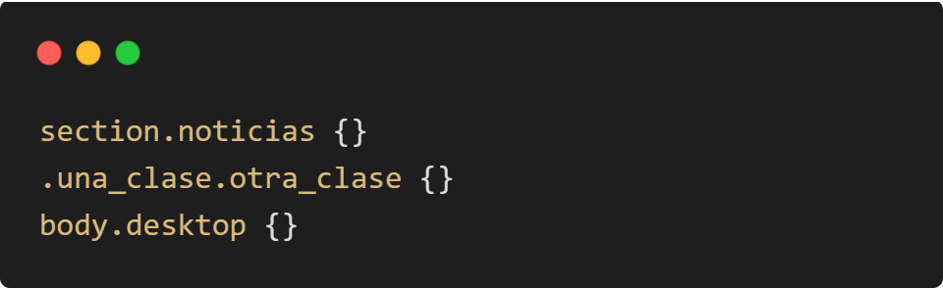
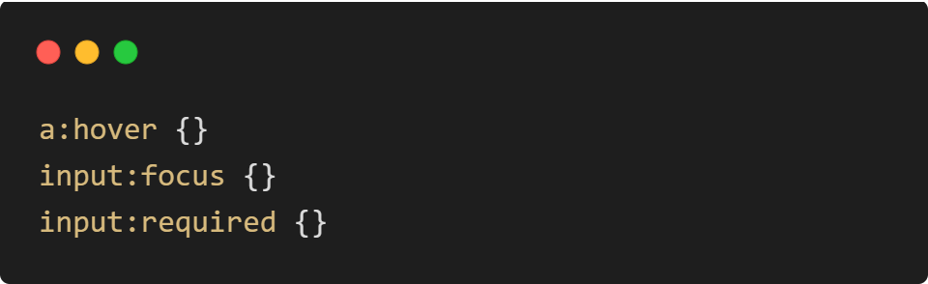
Selectores compuestos
El selector compuesto es una cadena de selectores simples sin combinadores:
Entre los selectores compuestos también están incluidos los que tienen un selector de pseudoclase en su nombre:

Slide 16

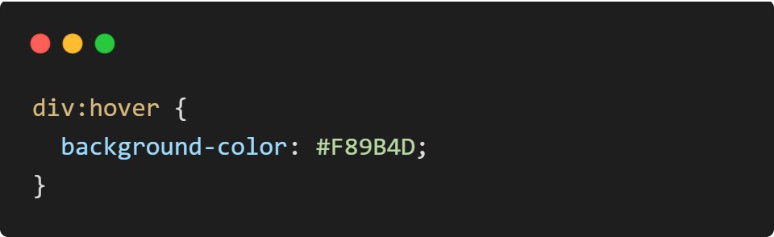
Pseudoclases
Una pseudoclase CSS es una palabra clave que se añade a los selectores y que especifica un estado especial del elemento seleccionado. Por ejemplo, :hover aplicará un estilo cuando el usuario haga hover (posicione el puntero por encima del elemento) sobre el elemento especificado por el selector.

Slide 17
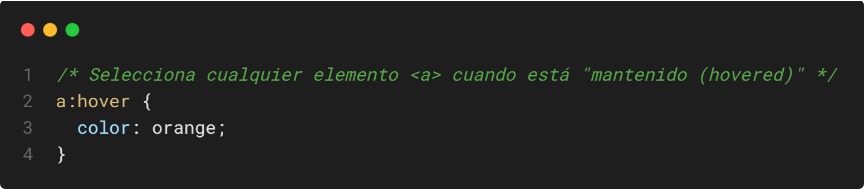
Algunas pseudoclases para diferentes estados de un elemento:
:hover → Se activa cuando el usuario se desplaza sobre un elemento con el cursor.
Notes:
Hacer ejercicio sobre selectores.

Slide 18
Especificidad
Cuando dos reglas del mismo origen apuntan al mismo elemento, gana la más específica. La especificidad se calcula como un puntaje de 3 columnas:
El selector con mayor puntaje gana. Si hay empate, gana el que está más abajo en el archivo (cascada).
Tipo Selector | Puntaje
Elemento / Pseudoelemento | 001
Clase / Pseudoclase | 010
ID (#id) | 100
Estilos en línea | 1000

Slide 19
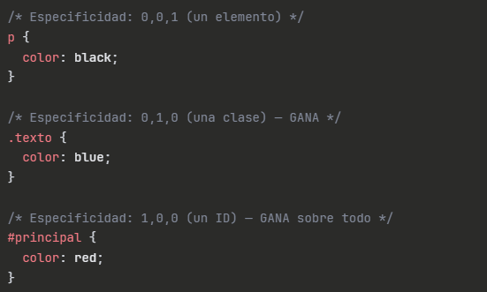

Slide 20
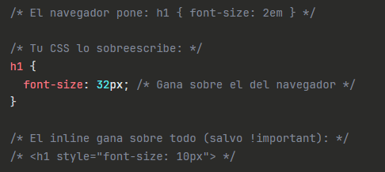
La Cascada en CSS
Cuando dos reglas CSS apuntan al mismo elemento y poseen la misma Especificidad, CSS necesita decidir cuál estilo aplicar. Lo hace siguiendo un orden de prioridad llamado "la cascada".
Notes:
Mostrar en el DevTools de Chrome la pestaña "Styles" donde se ven los estilos tachados (overridden). Eso hace el concepto inmediatamente visual.

Slide 21
Herencia
La herencia es el mecanismo por el cual algunos estilos aplicados a un elemento padre se transmiten automáticamente a sus elementos hijos (o descendientes).
Por ejemplo, una etiqueta <p> esta siempre dentro de una <body> , entonces, las propiedades que pueden heredarse aplicadas al <body> son heredadas por el elemento <p>.
Las propiedades CSS que pueden heredarse son llamadas propiedades heredables.
Se heredan solo las propiedades relacionadas con el texto:
  color
  font-family
  font-size
  text-align

Slide 22
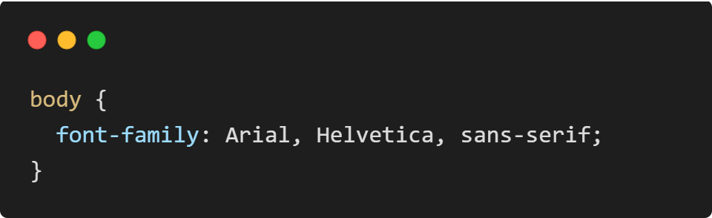
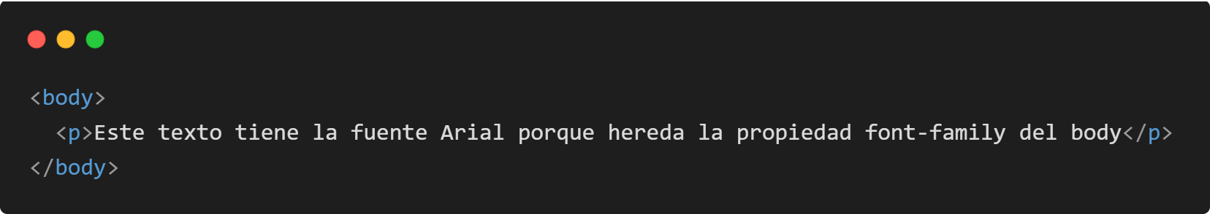
Usando herencia a nuestro favor
Podemos usar la herencia para simplificar nuestro código CSS.
Supongamos que deseamos que todo el texto de nuestra página tenga la misma fuente de texto. En vez de aplicarles estilos a cada elemento, simplemente creamos una regla que seleccione el elemento <body> y le aplicamos el estilo para cambiar la fuente a la que deseamos. Esto hará que todos los elementos de la página hereden esta fuente.
Notes:
Demo Herencia

Slide 23
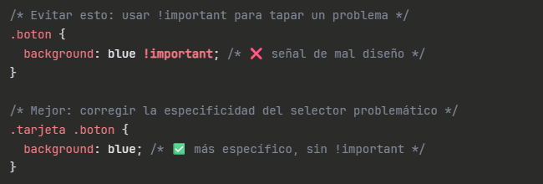
!important
!important fuerza que una declaración gane sobre cualquier otra, ignorando la especificidad. Se usa como último recurso y es una mala práctica si se abusa el uso.
Cuándo SÍ se usa: para sobreescribir estilos de librerías de terceros que no podés modificar (Bootstrap, etc.).
Cuándo NO: nunca para resolver conflictos propios de especificidad. Eso indica un problema de arquitectura CSS.

Slide 24
Propiedades
Una propiedad CSS define un estilo o comportamiento al elemento o elementos seleccionados.
Se componen de un nombre de la propiedad y un valor.
Los valores pueden ser de varios tipos, como colores, cadenas de texto, números, unidades de medida, etc.
Ejemplos
color
background-color
border
font-family
font-size

Slide 25
Valores
Cada propiedad de CSS tiene un tipo de dato, que describe que clase de valores esta propiedad acepta.
Algunos tipos de datos son: Colores, Unidades de medida, Posiciones, Palabras clave, etc
Ejemplos:
red
2px
20%
#3edfef

Slide 26
Colores
Colores nombrados
  red
  blue
  yellow
Colores hexadecimales
  #f15b1e
  #1cd639
Colores RGB/RGBA
  rgb(224, 67, 169)
  rgba(34, 169, 63, 0.5)

Slide 27
Unidades de medida
Absolutas
  10px
  0
Relativas
  35% (% con respecto al width del elemento padre)
  2rem (2 veces el valor del font-size del elemento raíz, osea, <html>)
  em → relativo al font-size del elemento padre (diferente a rem que es relativo al root).
  vh / vw → viewport height / viewport width.

Slide 28
Unidad | Relativa a | Ejemplo de uso
px | Fija | Bordes, iconos
% | Elemento padre | Anchos responsivos
rem | font-size del <html> | Tipografía escalable
em | font-size del padre directo | Padding/margin proporcional al texto
vh / vw | Viewport | Secciones hero, modales full-screen
En proyectos responsivos, utilizar rem para tipografía y %/vh/vw para layouts.

Slide 29
Palabras claves
top
right
bottom
left
center
auto

Slide 30
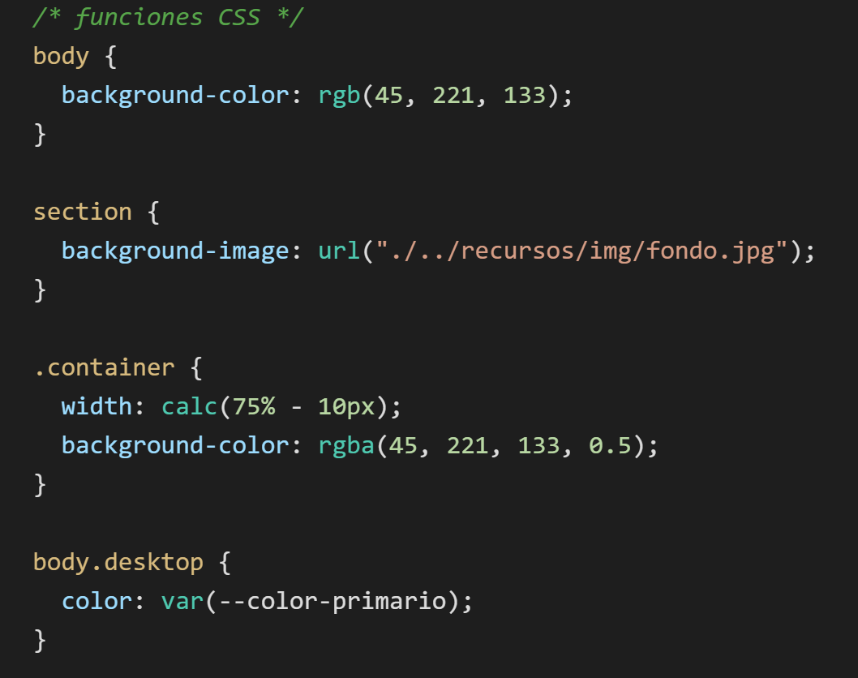
Funciones
Las funciones se ejecutan para retornar un valor en una propiedad.
Las funciones pueden tomar, cero, uno o varios argumentos.

Slide 31
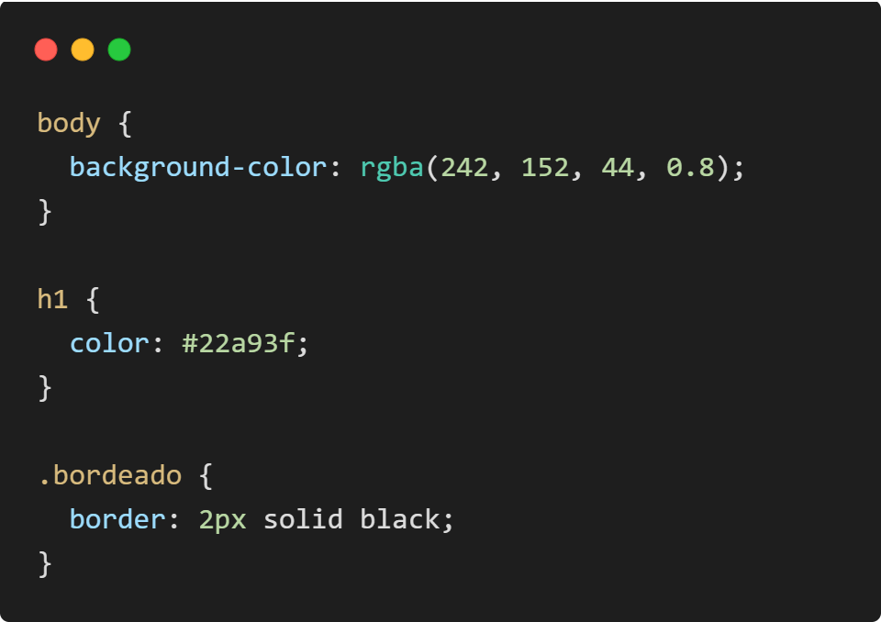
Ejemplos de propiedades y valores
  Colores

Slide 32
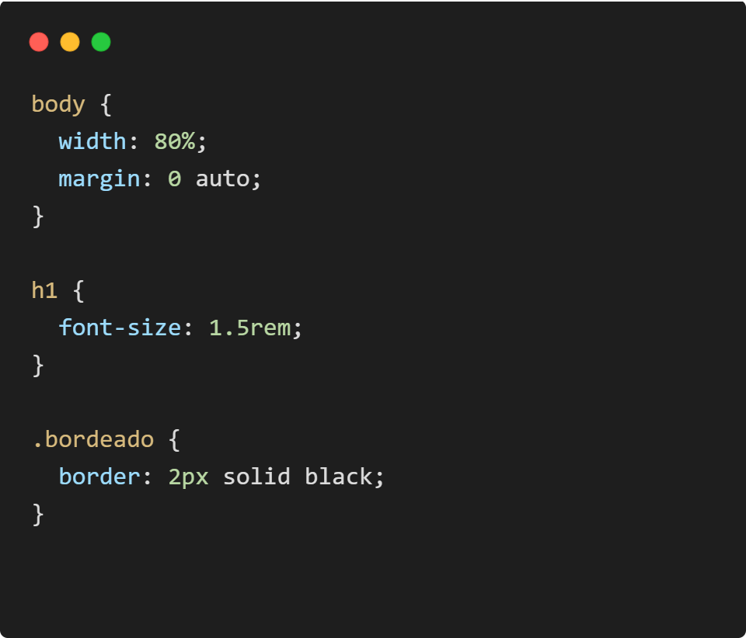
  Unidades de medida

Slide 33
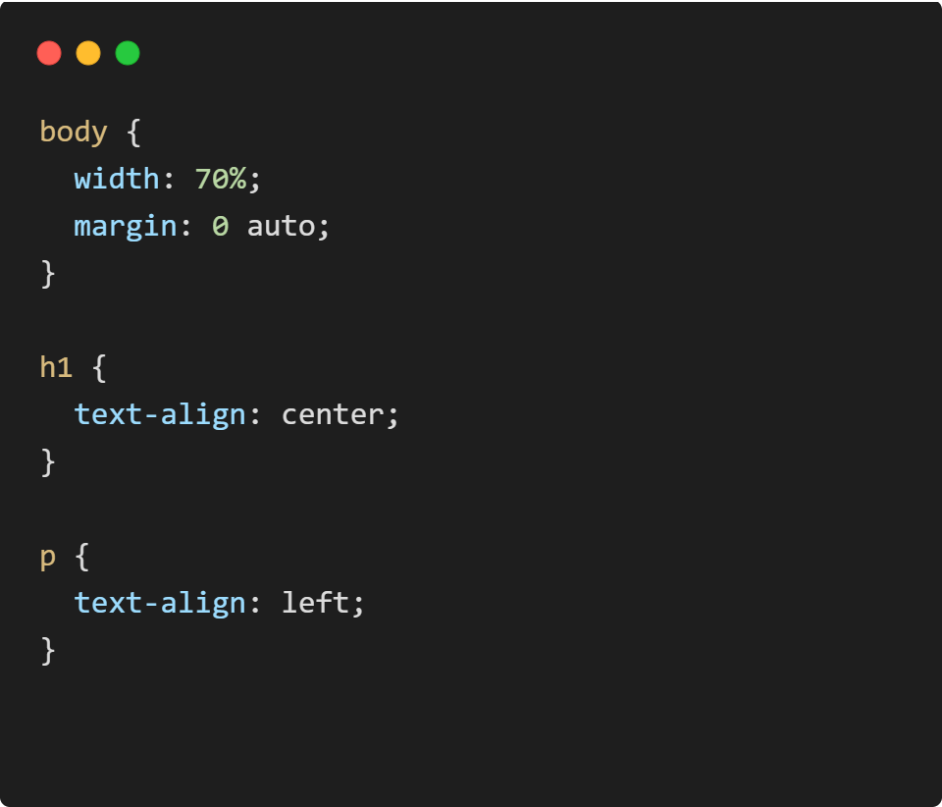
Palabras clave

Slide 34
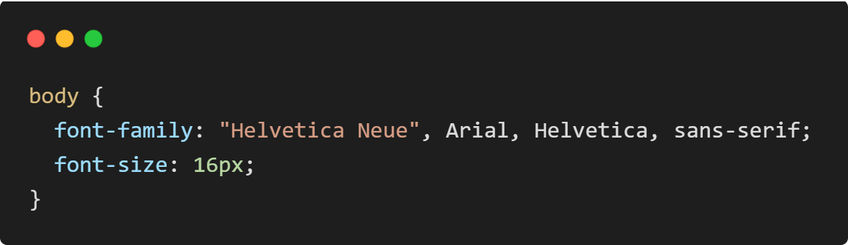
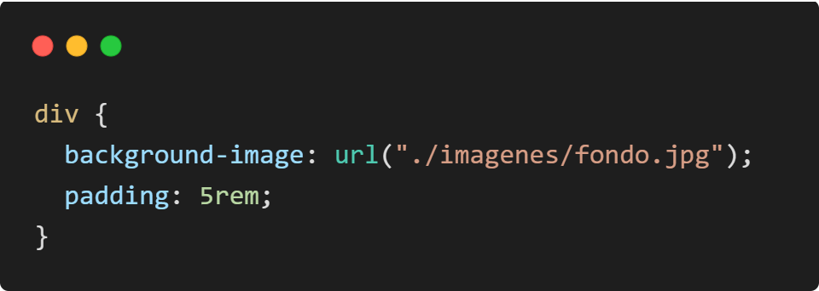
Otros ejemplos

Slide 35
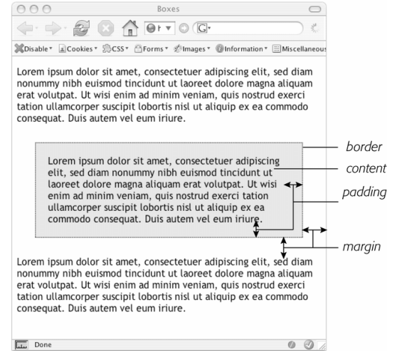
Box model
En CSS, cada elemento HTML se representa como un rectángulo o caja.
Este modelo define cómo se calcula el tamaño y el espacio alrededor de un elemento.
El box model define que para cada elemento existen 4 cajas (o 4 áreas principales):
  margin
  border
  padding
  content

Slide 36
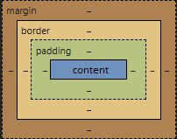
content (contenido): Es el área donde se muestra el texto, imágenes u otros elementos internos.
padding (relleno): Espacio interno entre el contenido y el borde del elemento.
border (borde): Es el límite del elemento, puede ser visible o invisible.
margin (margen): Espacio externo que separa un elemento de otros elementos.
Diagrama simplificado
del box model:

Slide 37
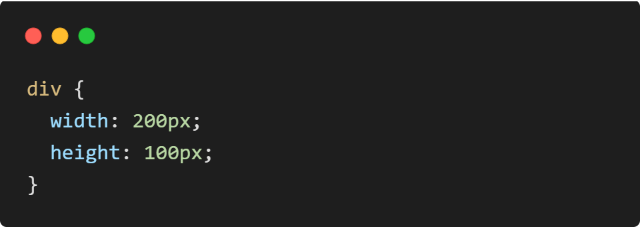
Propiedades del Box Model
Cada una de estas áreas se controlan con propiedad específicas:
1) content (contenido):
  Su tamaño se define con width (ancho) y height (alto).
  Ejemplo:

Slide 38
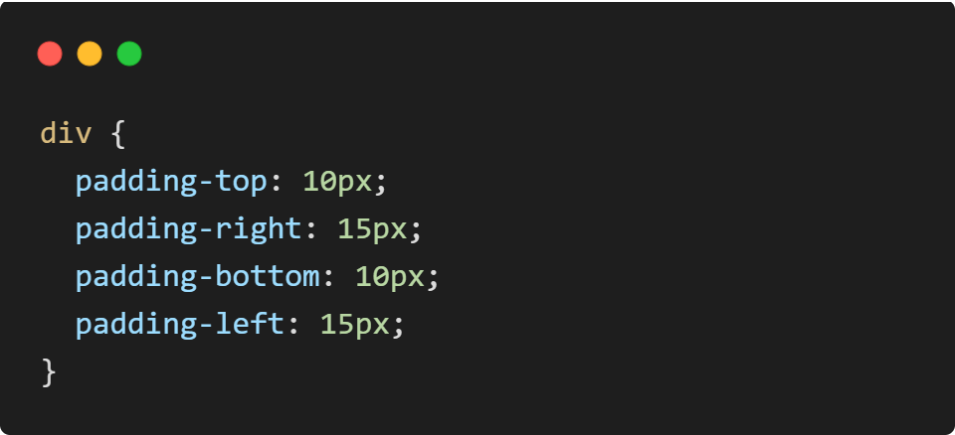
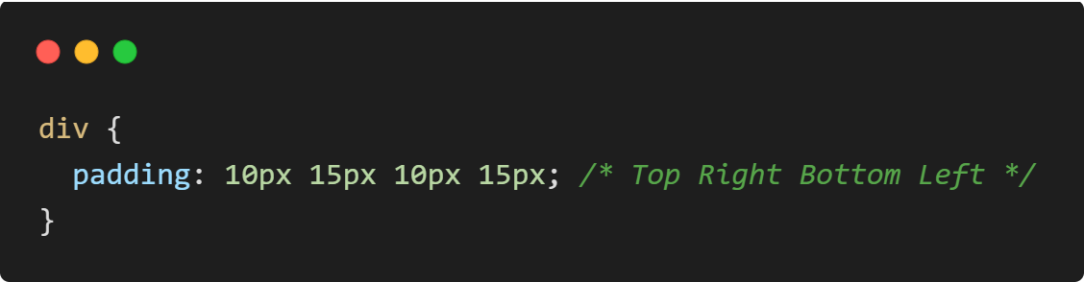
2) padding (relleno)
  Es el espacio entre el contenido y el borde.
  Se puede definir en cuatro direcciones →
  También se puede definir en una sola línea de código usando la propiedad shorthand (propiedad abreviada) padding:

Slide 39
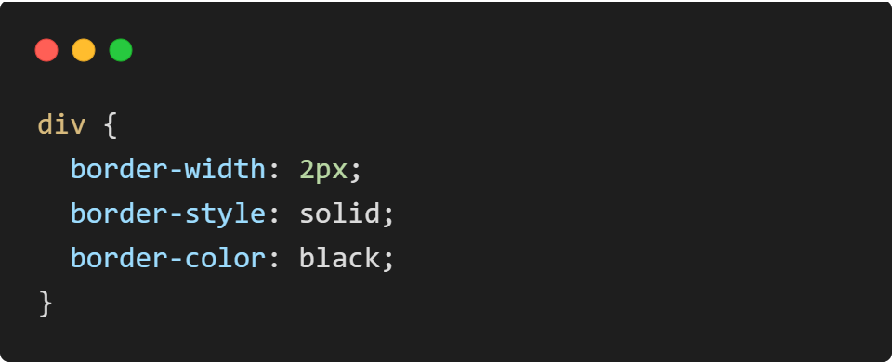
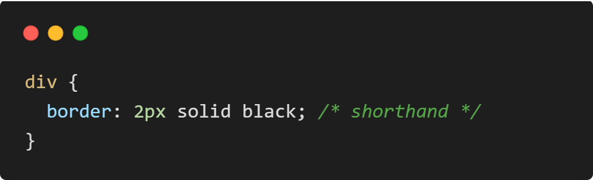
3) border (borde)
  Define un borde alrededor del elemento.
  Propiedades básicas:

Slide 40
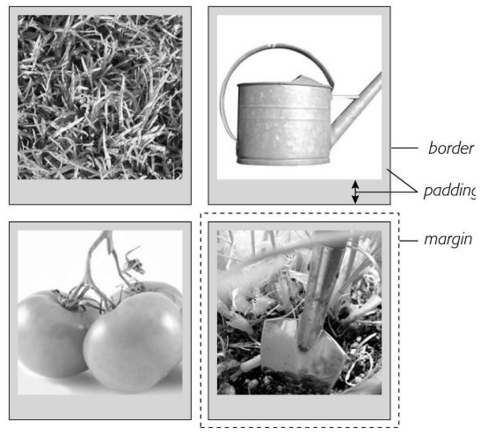
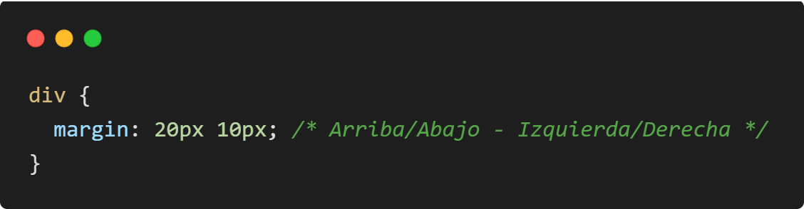
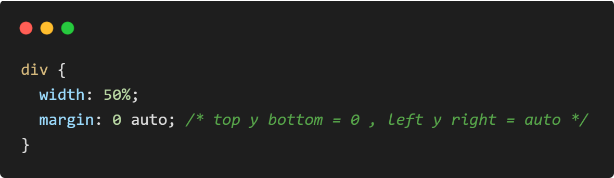
4) margin (margen)
Es el espacio externo entre un elemento y otro.
Se define de la misma manera que el padding.
Los márgenes automáticos nos son utilidad a la hora de centrar elementos de tipo bloque:

Slide 41
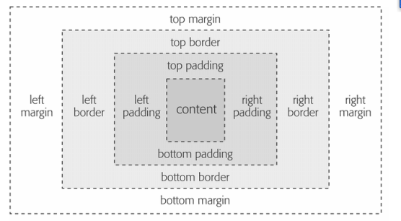
Diagrama del box model completo

Slide 42

box-sizing: la propiedad que todo proyecto necesita
Por defecto, CSS usa box-sizing: content-box, donde el width que definís solo aplica al contenido. El padding y border se suman al tamaño total.
Con box-sizing: border-box, el width que definís incluye el padding y el border. Esto hace los cálculos de tamaño mucho más intuitivos y predecibles.
Todo proyecto incluye este reset como primera línea del CSS. Bootstrap, Tailwind y cualquier framework lo aplican globalmente. Es un estándar de facto.

Slide 43
Propiedad display en CSS: block, inline, inline-block y none
La propiedad display en CSS define cómo se comportan los elementos en la página y cómo estos se distribuyen entre sí.
Comportamiento por defecto en los elementos:
  Elementos en bloque (block) aparecen uno debajo del otro, siempre inician en una nueva línea. Por defecto, ocupan todo el ancho de la página.
  Elementos en línea (inline) aparecen en la misma línea, solo ocupando el ancho de su contenido.
  Todos los elementos visibles al usuario (dentro del <body>) son de tipo block o inline.
  Todos aceptan la propiedad border

Slide 44
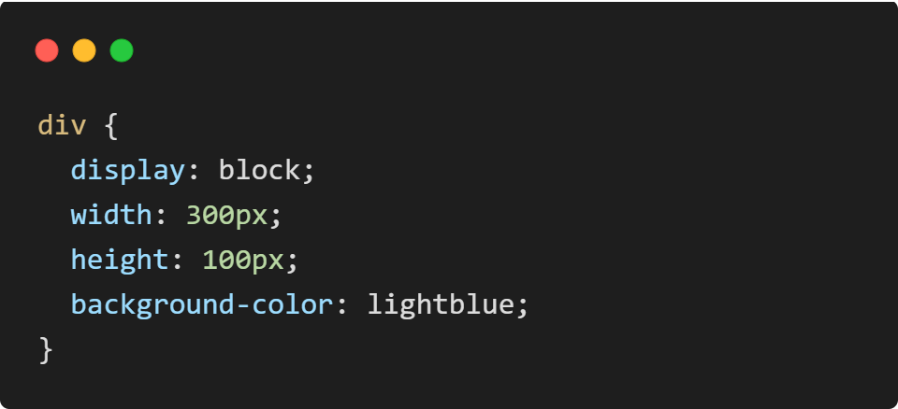
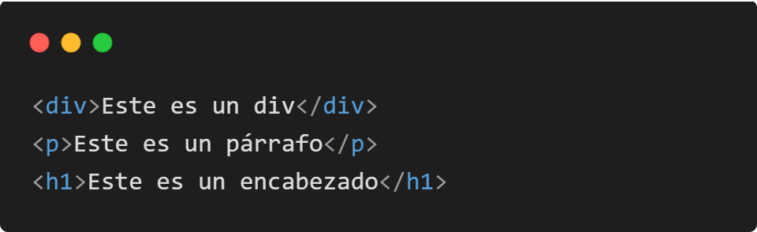
display: block; → Elemento en bloque
Siempre inicia en una nueva línea
Le podemos definir las propiedades width, height, margin y padding.
Notes:
Hacer demo de display:block;

Slide 45
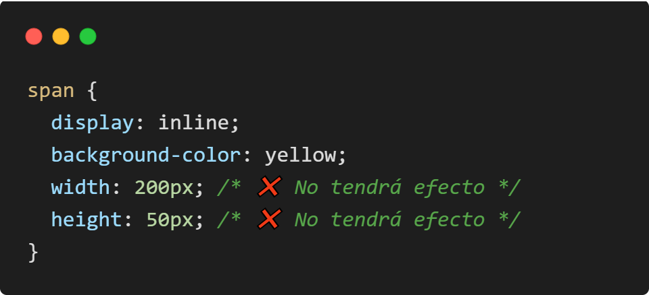
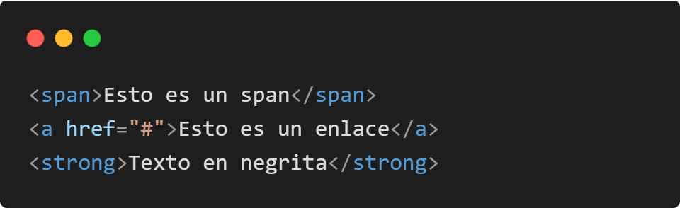
display: inline; → Elemento en línea
Solo ocupa el ancho del contenido (usualmente texto).
No inicia en una nueva línea (se coloca junto a otros elementos en la misma línea).
No se pueden modificar width ni height (se ignoran si están definidos).
Solo permite margin y padding lateralmente (left y right)

Slide 46
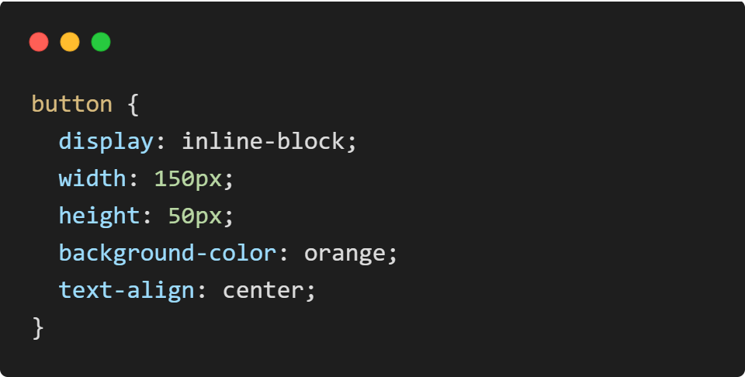
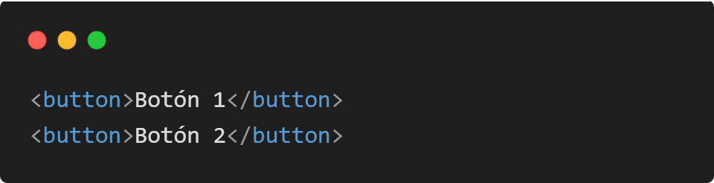
display: inline-block; → Combinación de inline y block
Se comporta como inline (se coloca en la misma línea que otros elementos).
Permite modificar width y height (a diferencia de inline).
Se puede aplicar margin y padding en todas las direcciones (top, right, bottom, left).

Slide 47
display: none; → Ocultar un elemento completamente
Elimina el elemento de la página web (como si no existiera).
No ocupa espacio en la página.
Se usa para ocultar elementos temporalmente (por ejemplo, con JavaScript).

Slide 48
Ejemplos de elementos de tipo block (por defecto):
<main>
<div>
<section>
<article>
<ul>, <ol>, <li>
<p>
<header>
<nav>
<footer>
<h1>...<h6>
Entre otros…

Slide 49
Ejemplos de elementos de tipo inline (por defecto):
<a>
<img>
<strong>
<em>
<span>
Entre otros…

Slide 50
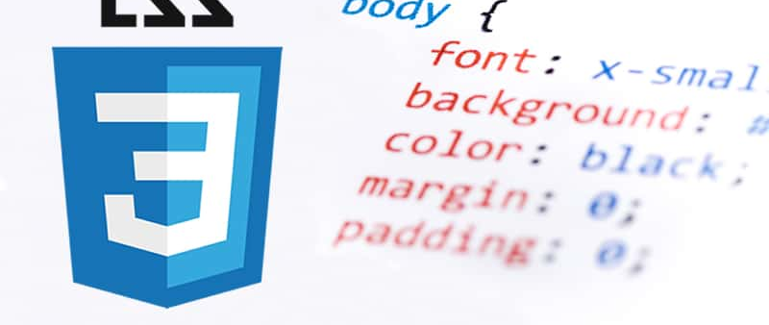
Programación 3 – Frontend
2026

